Slide 1
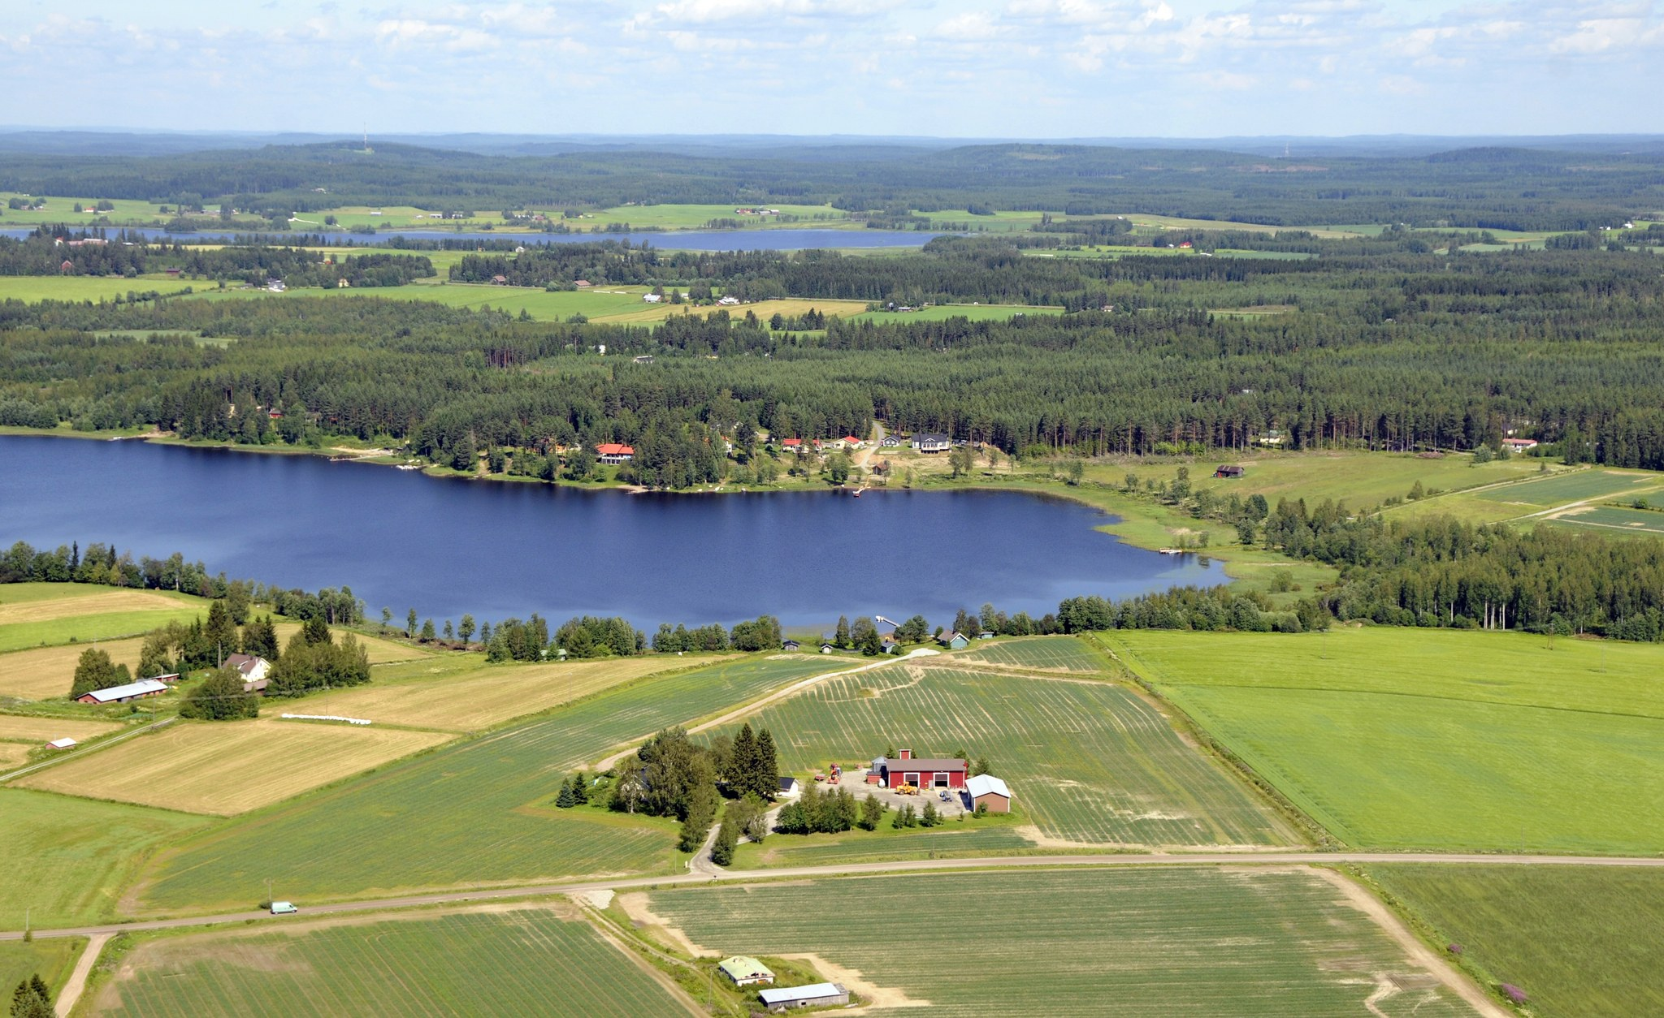
Elettiinpä sitä ennenkin

Slide 2
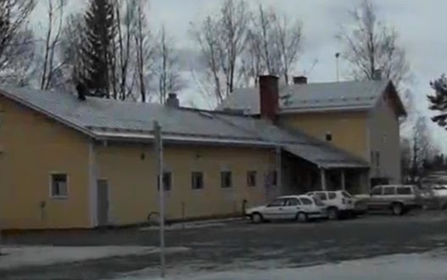
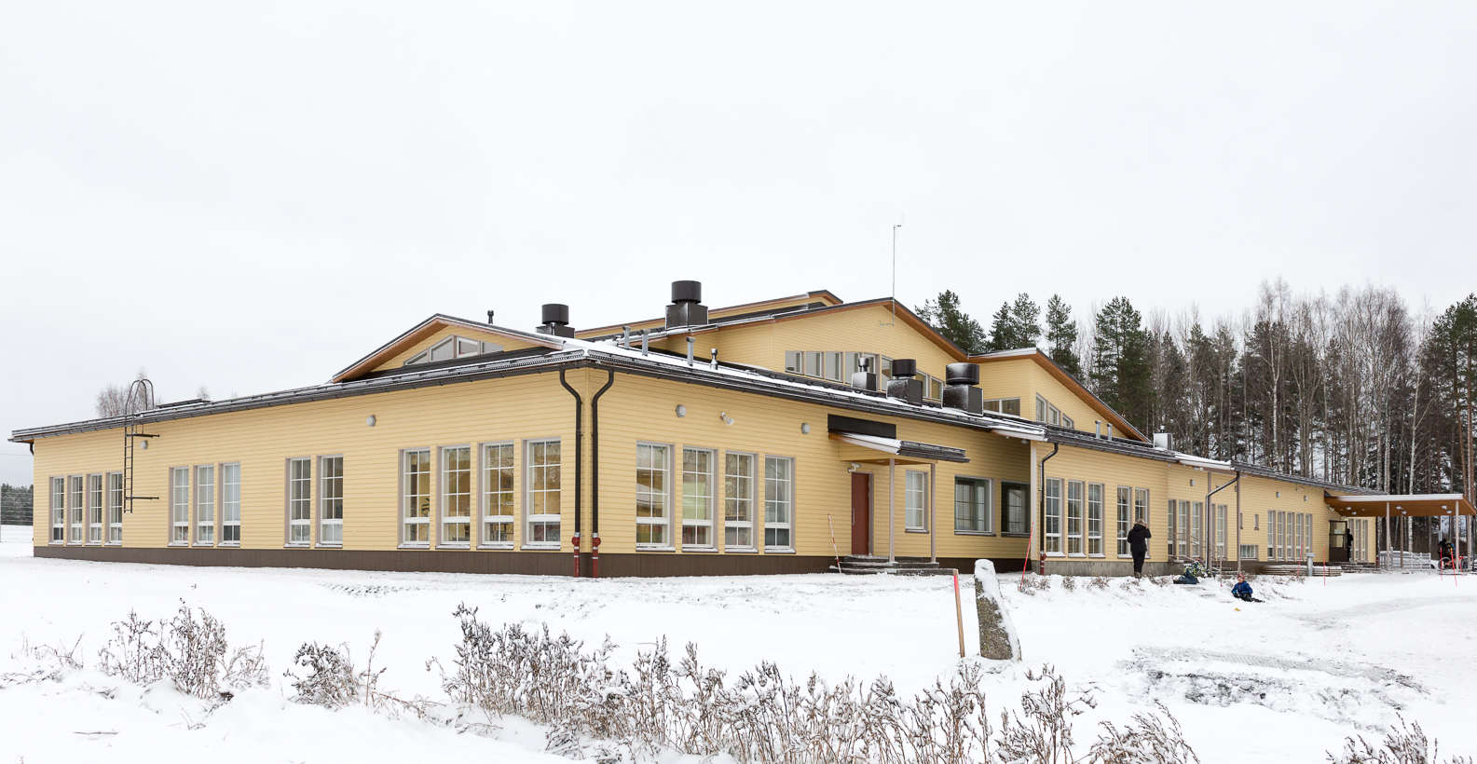
Käärmelahden vanha koulu
Ja uusi koulu

Slide 3
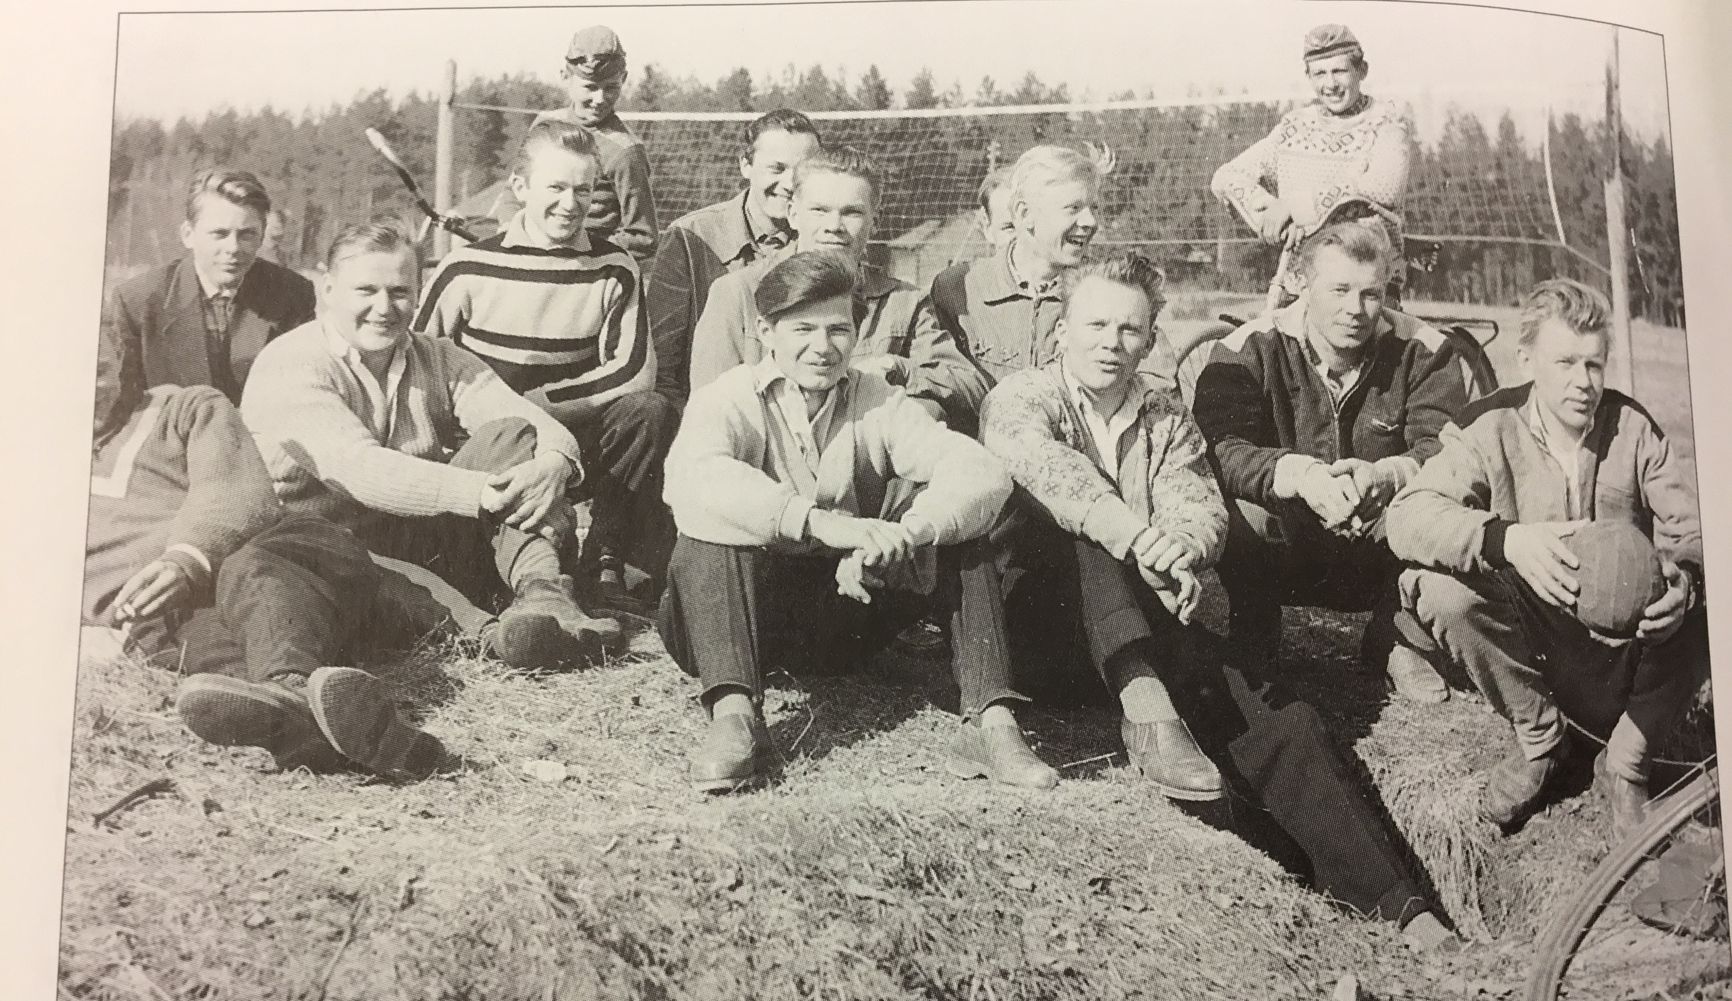
Käärmelahden kylä
Käärmelahti oli lentopallokylä
Käärmelahden nimi tulee käärmeistä, joita on erityisesti Repomäen seutuvilla

Slide 4
Koulu täyttää syksyllä 120 v.

Slide 5
tietoa vanhan ajan koulusta
Käärmelahden koulu siirtyi Maaningan kunnan muiden koulujen kanssa perus koulu järjestelmään vuonna 1975.
Kuri oli kova
Kouluasu oli tytöillä mekko ja essu.
Pojilla sarkahousut ja takki sekä lakki.
Toinen koulurakennus saatiin käyttöön v. 1957 ennen sitä käytettiin liikuntasalina.
Käärmelahdessa koulu alkoi 1902
Ilmainen koulu ruoka alkoi v. 1943 jälkeen.
Käärmelahden koulu valmistui 1903.
Koulu viikko kesti ma-la eli 6 päivää.
Vuonna 1921 suomessa tuli voimaan oppivelvollisuuslaki.

Slide 6
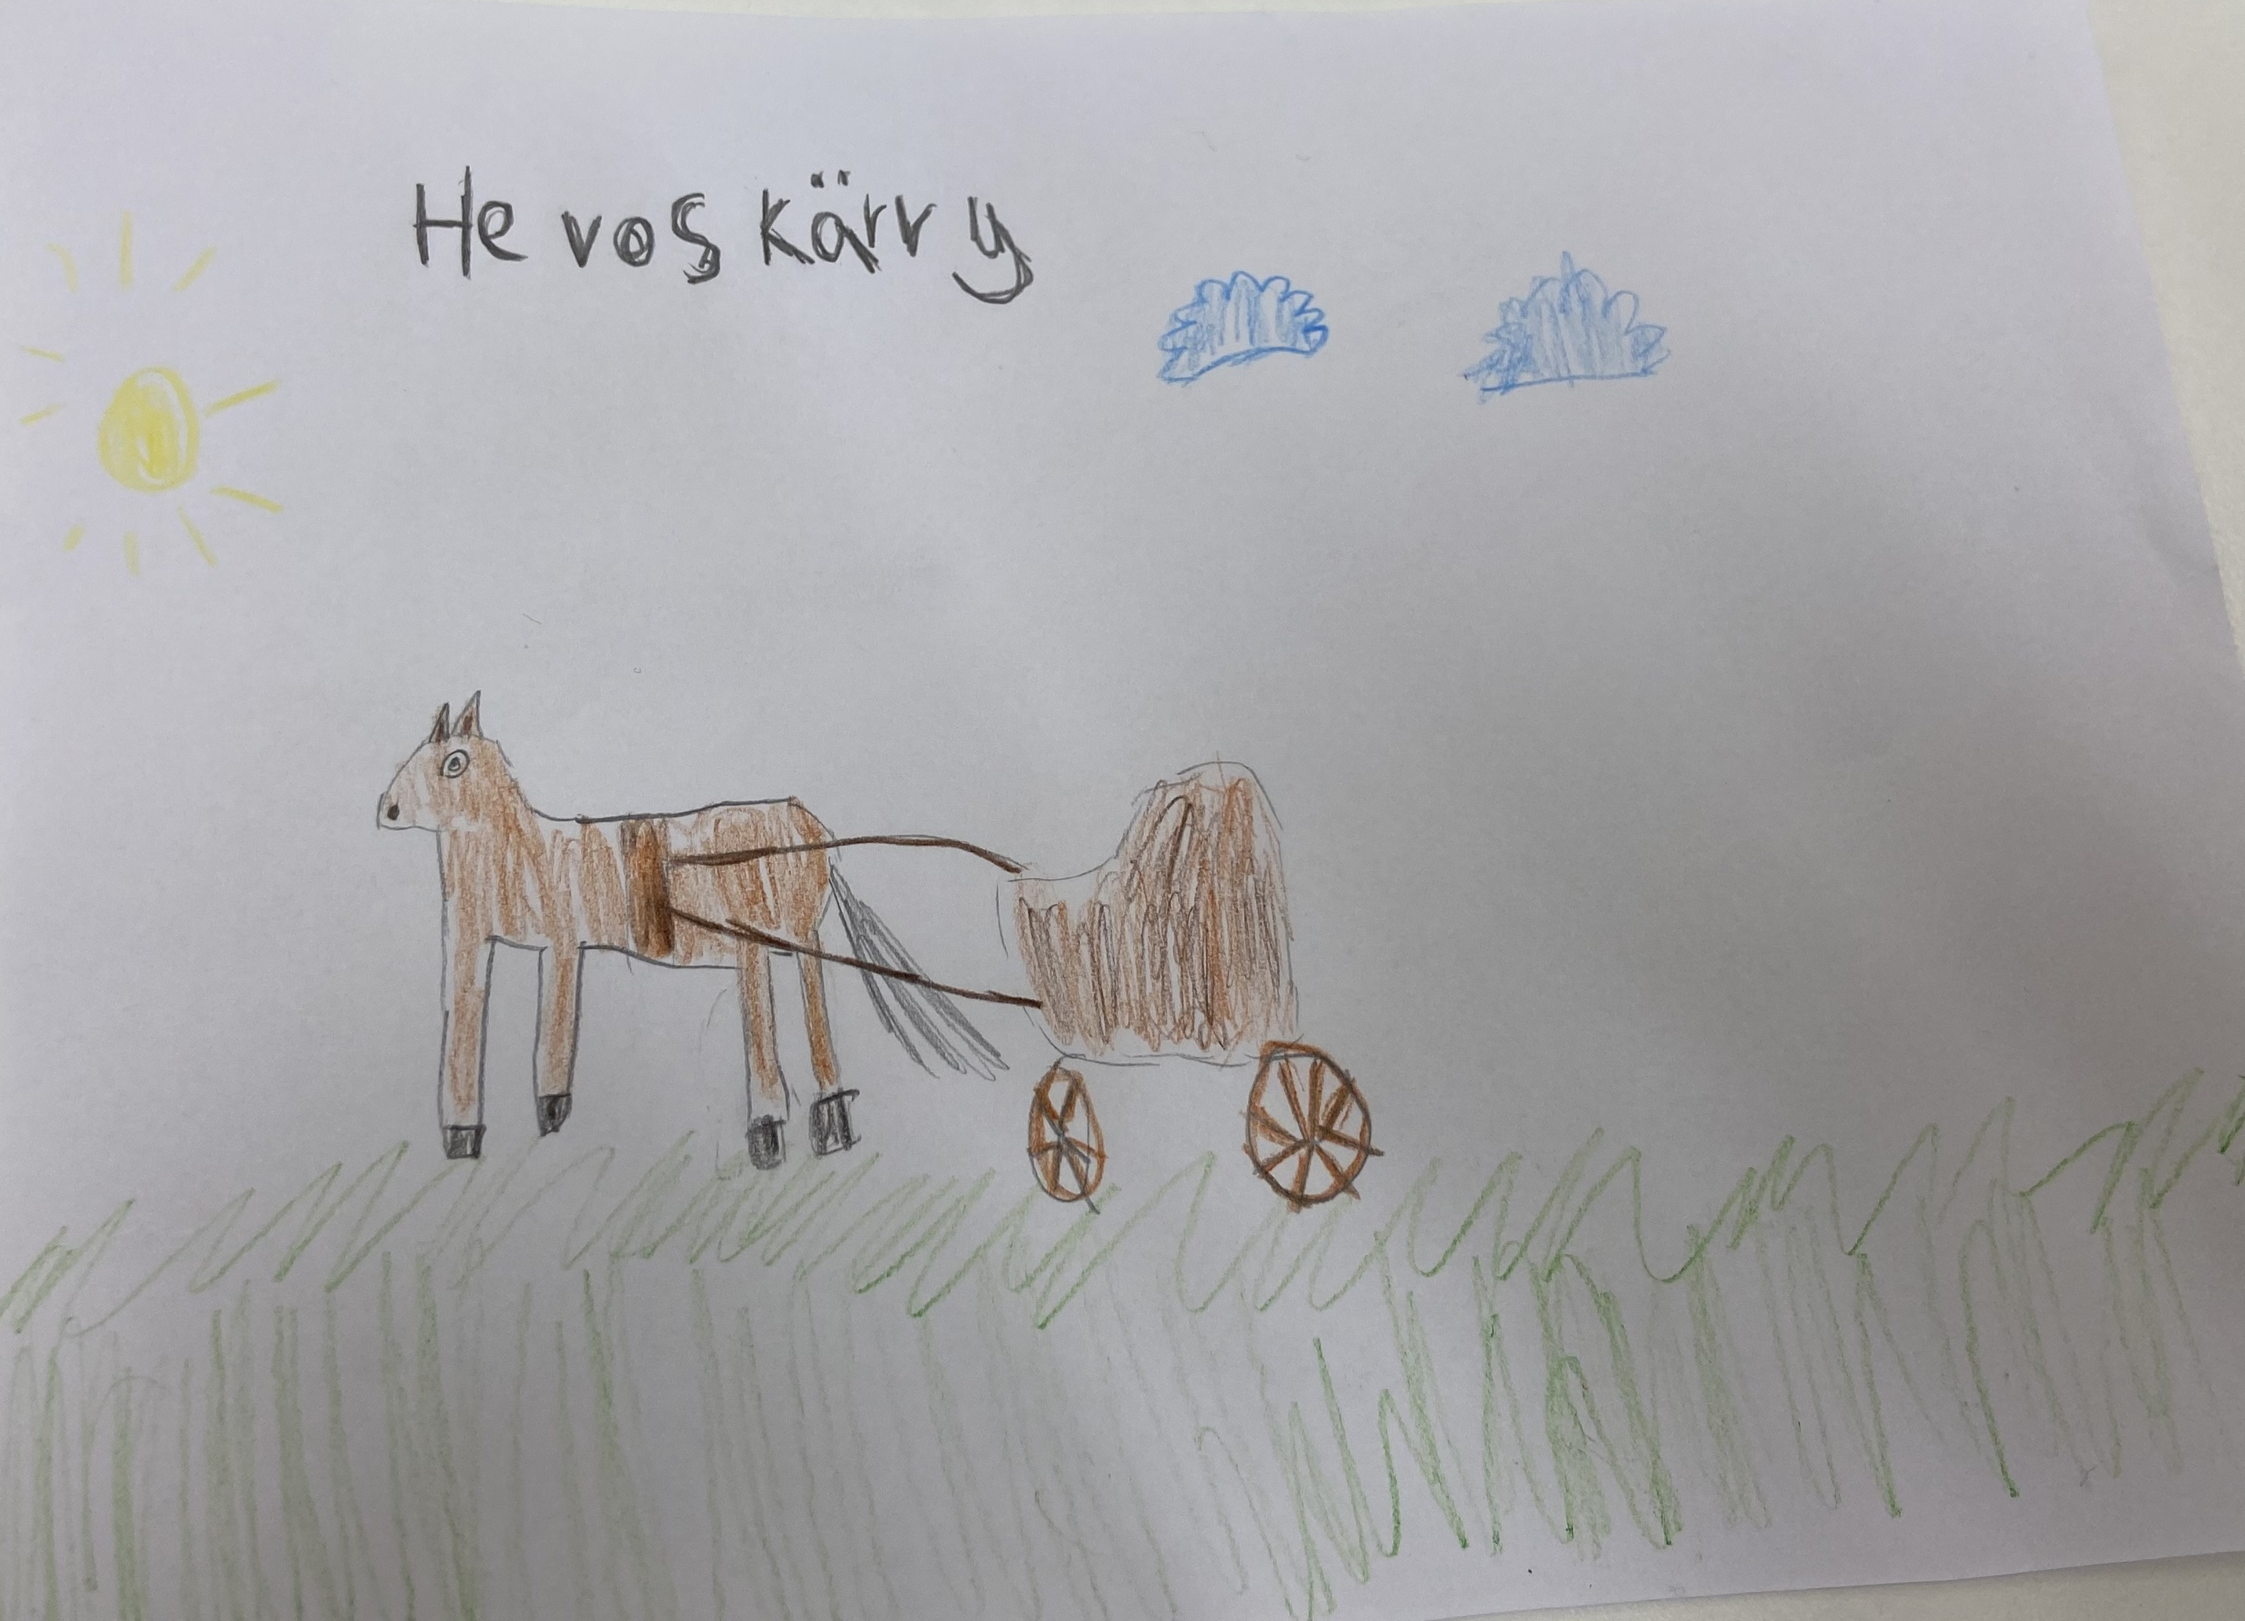
Vanhan ajan kulkuvälineet

Slide 7
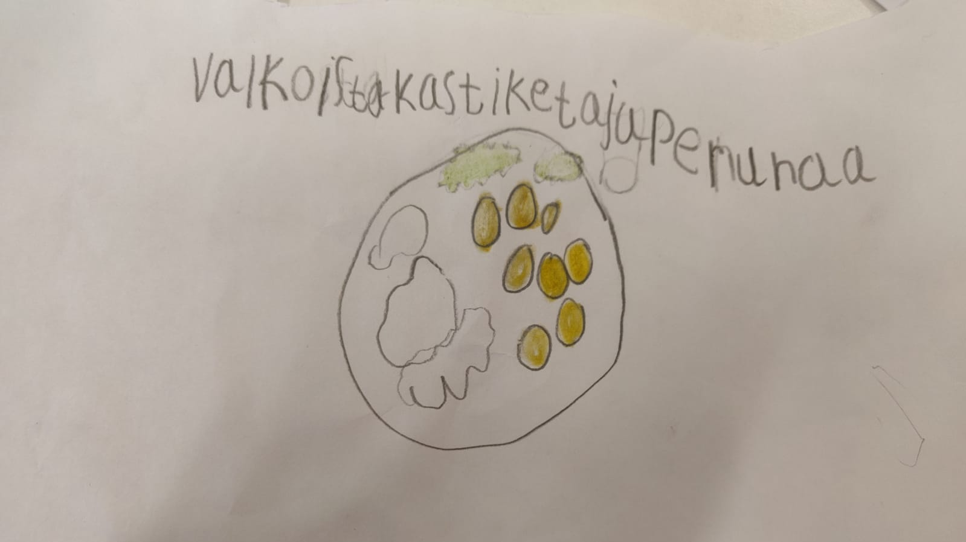
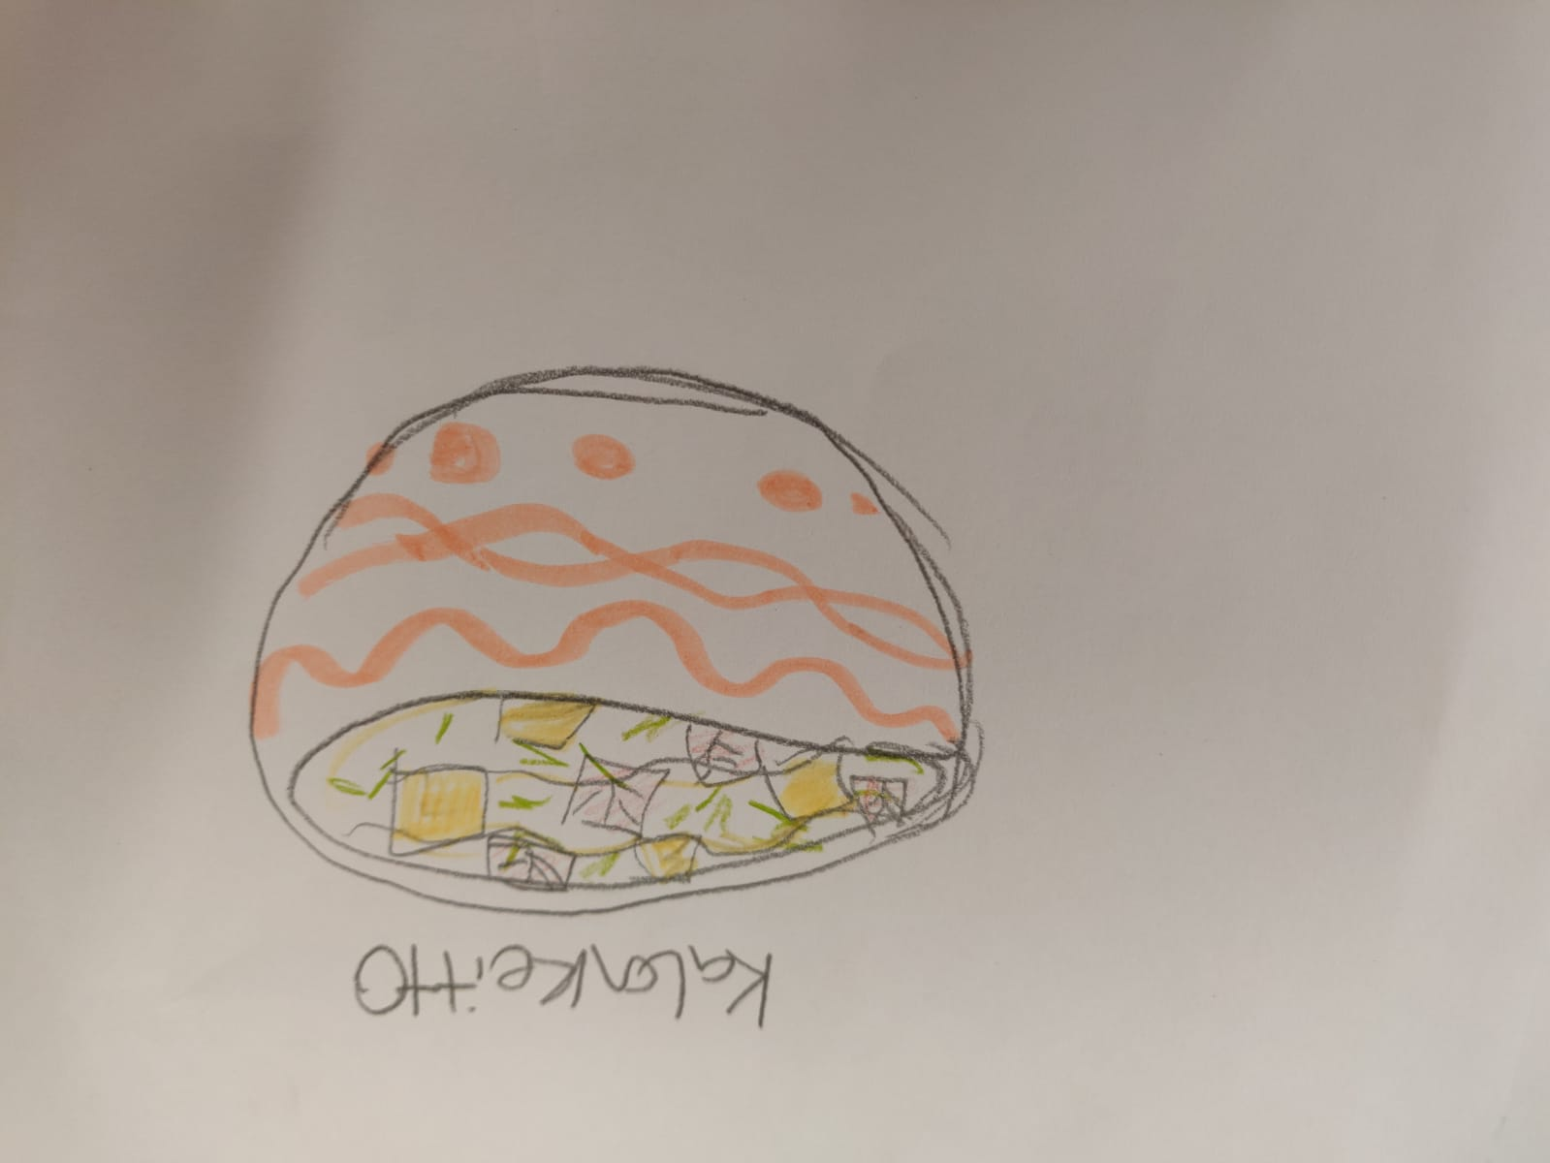
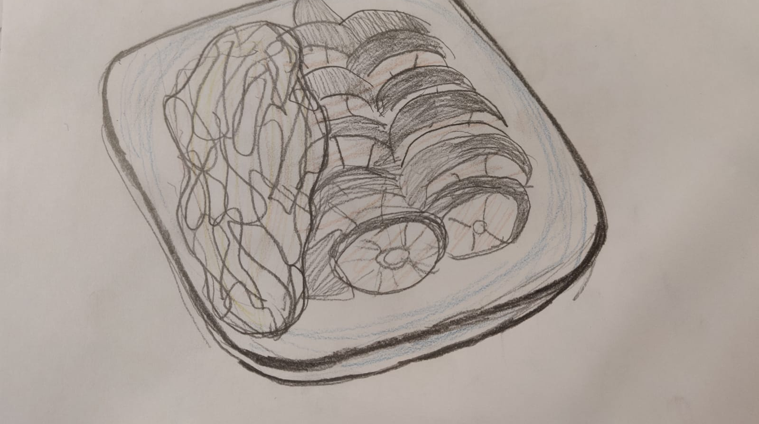
Vanhan ajan ruokia

Slide 8
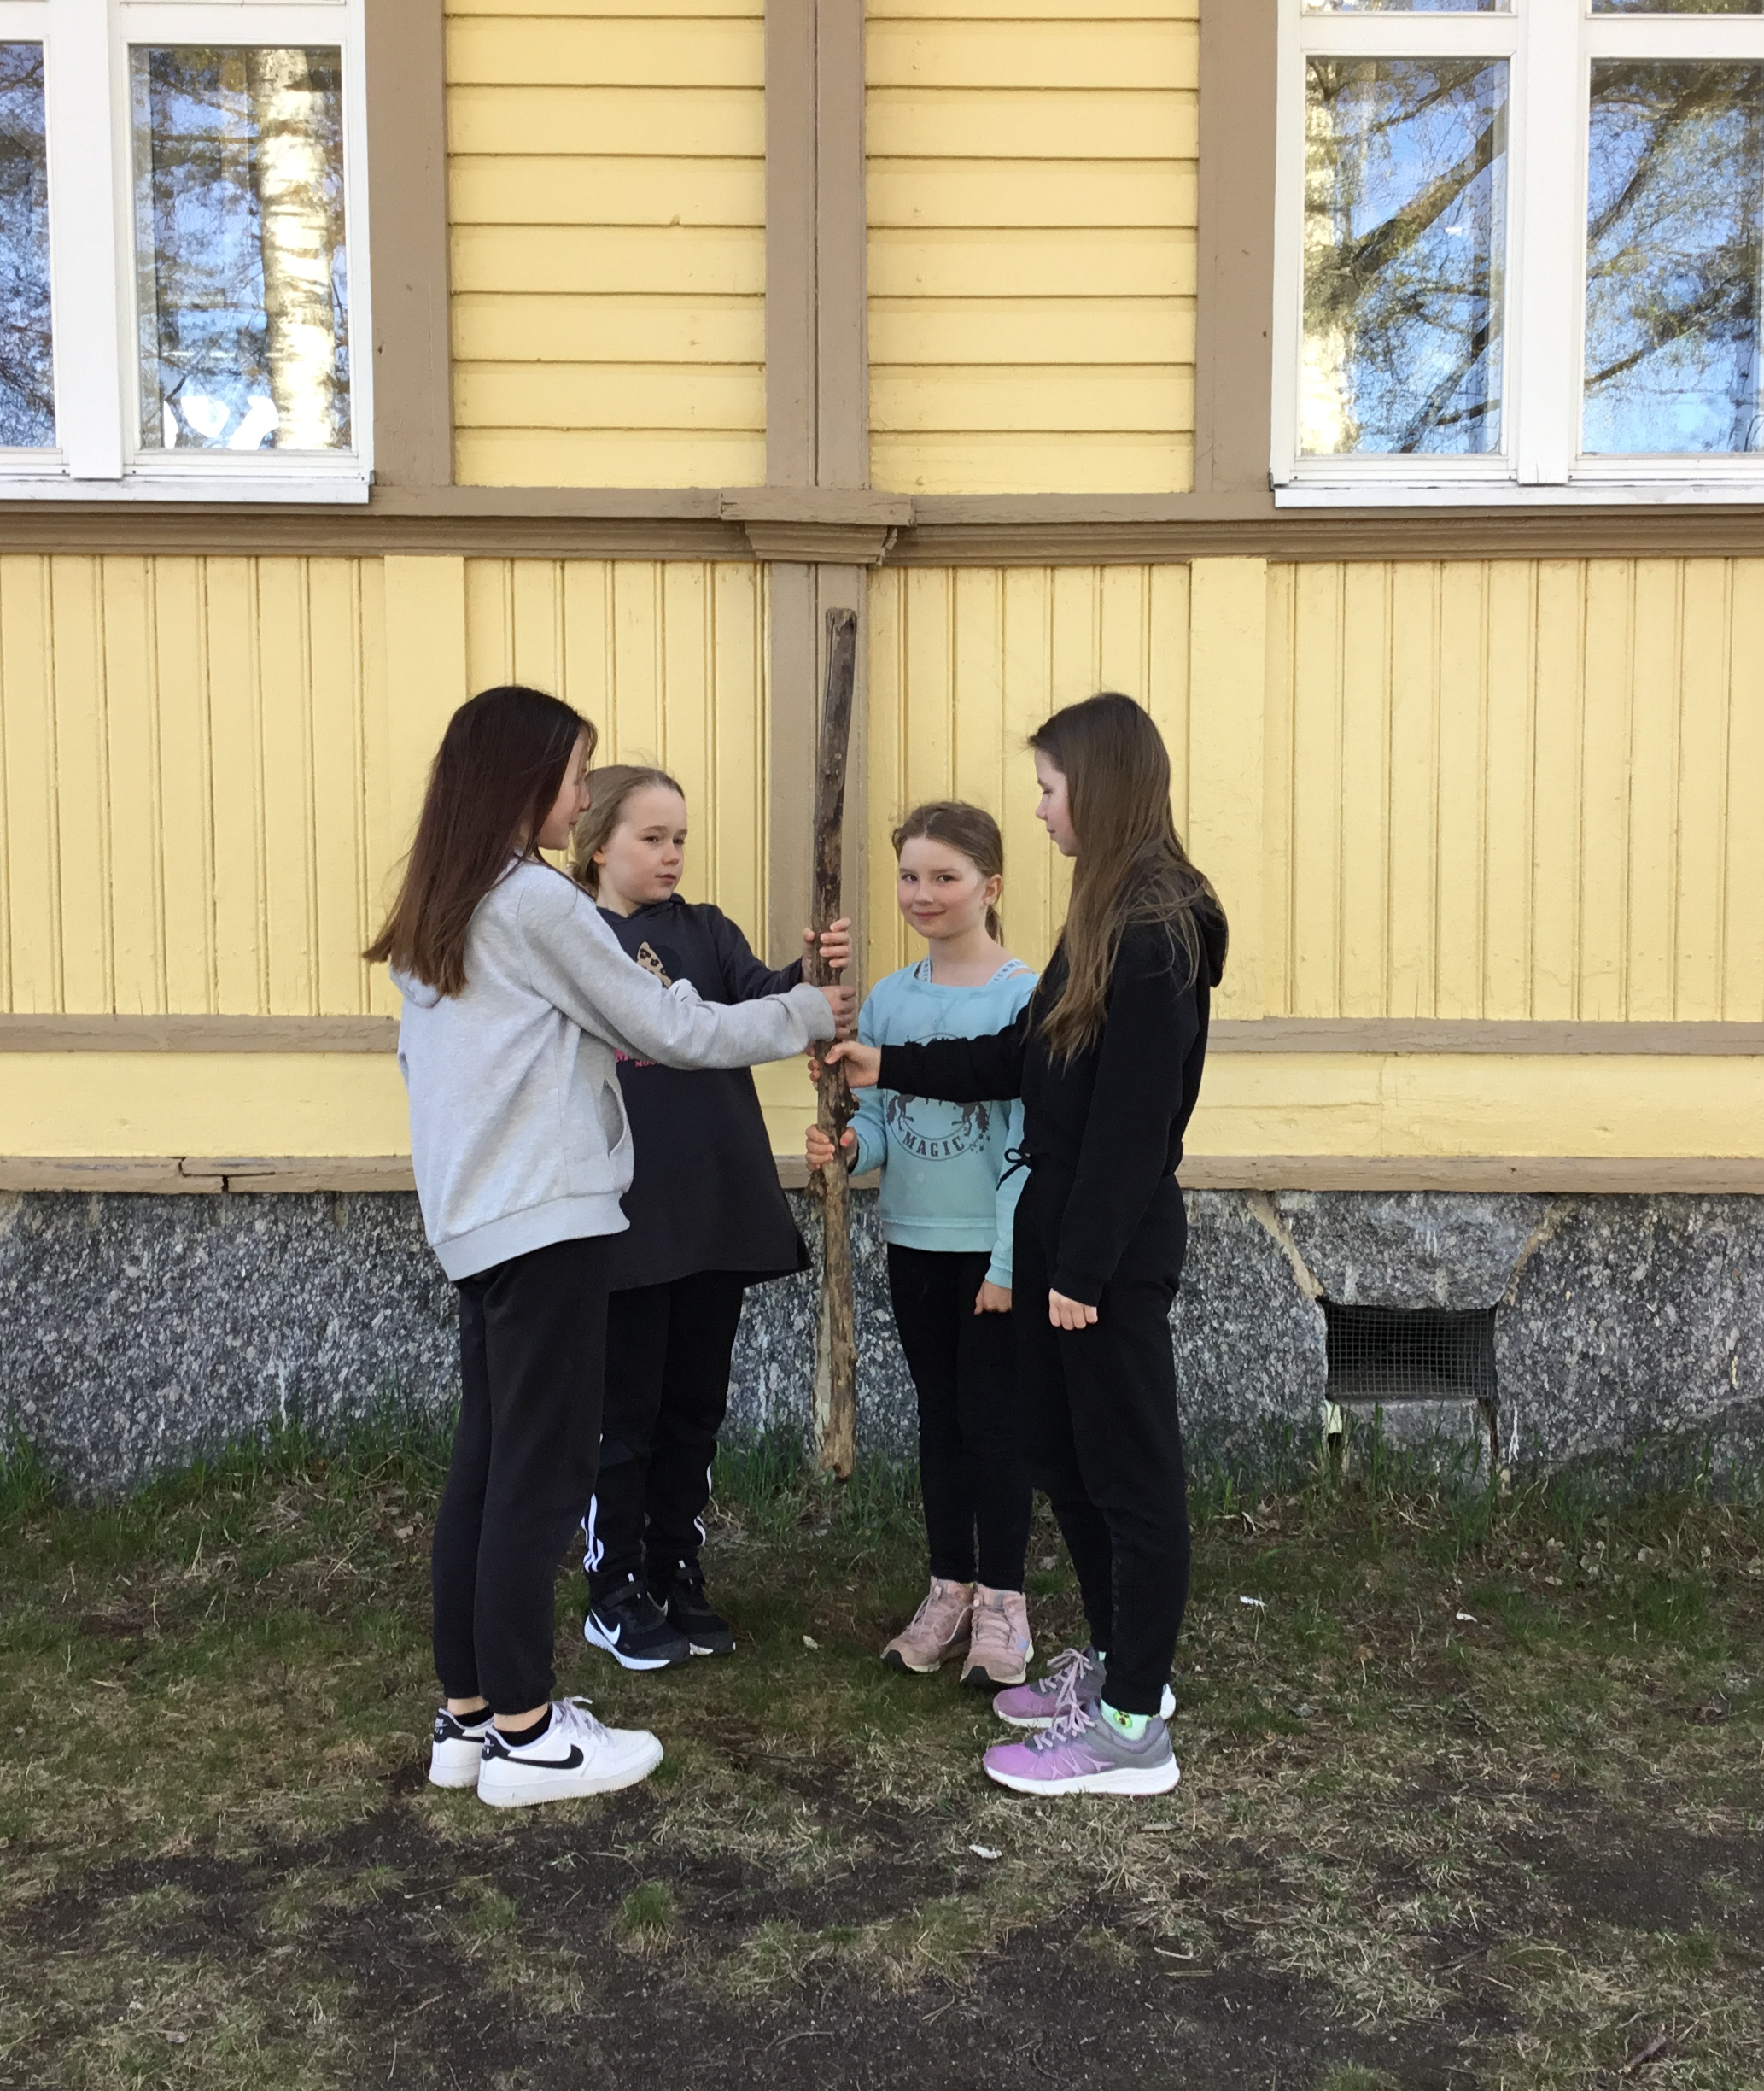
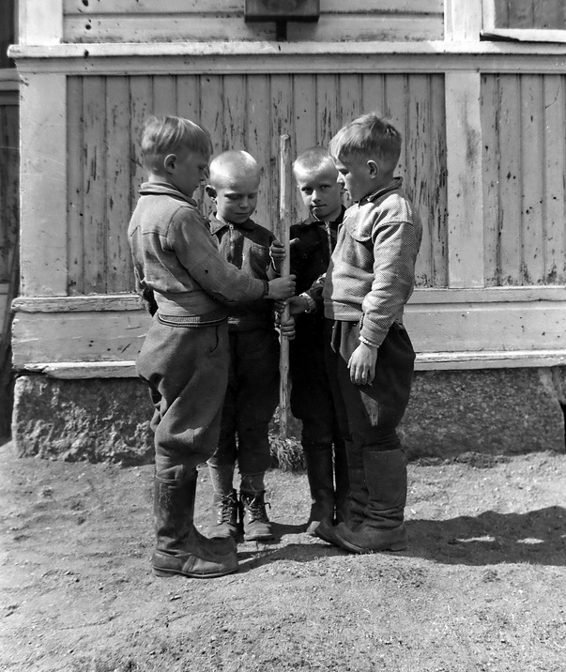
Lisää tietoa
Päätös koulun perustamisesta käärmelahteen tehtiin 29.12.1901.
Käärmelahden kansakoulun ensimmäinen päätös todistus kirjoitettiin 23.5.1905.

Slide 9
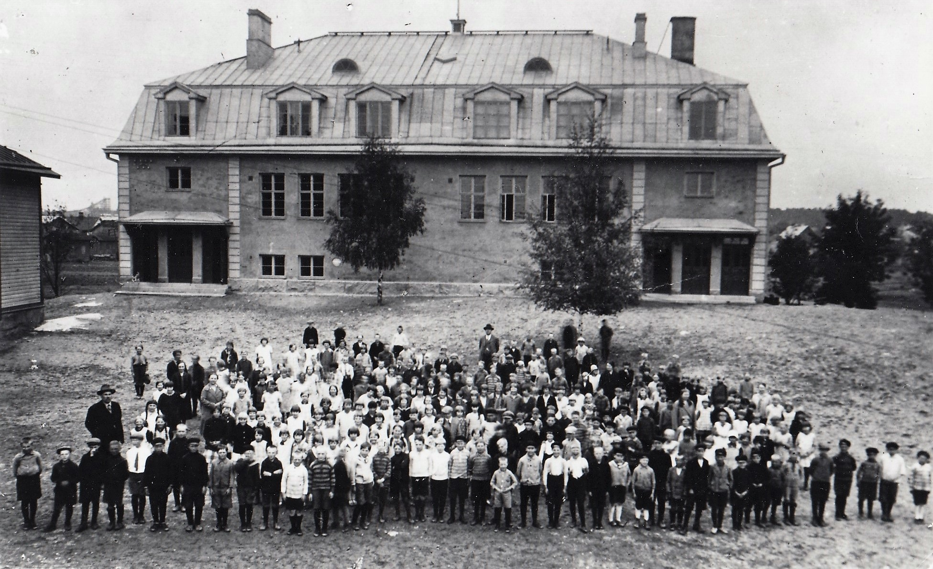
Entisaikojen koulun käynti
Maanantaina tultiin kahteen vuoroon kouluun joissain isoissa kouluissa.
Jos ei totellut opettajaa niin joutuu nurkkaan häpeämään.
Opettajan sana oli laki.
Oppiaineet olivat eri nimisiä

Slide 10
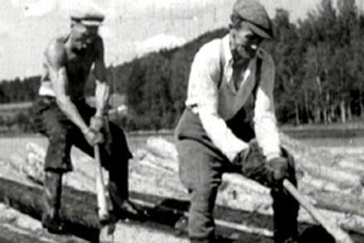
Entisajan ammatit
Entisaikaan työt ja palvelut tehtiin käsityönä ja ihmisenergialla
Käsityöläisammatit ovat kadonneet koneellistumisen myötä
Ennen vanhaan melkein kaikilla oli pelto
Herättäjän ammattikunta oli voimissaan
Ennen kuin herätyskelloista tuli tarpeeksi
Edullisia ja luotettavia

Slide 11
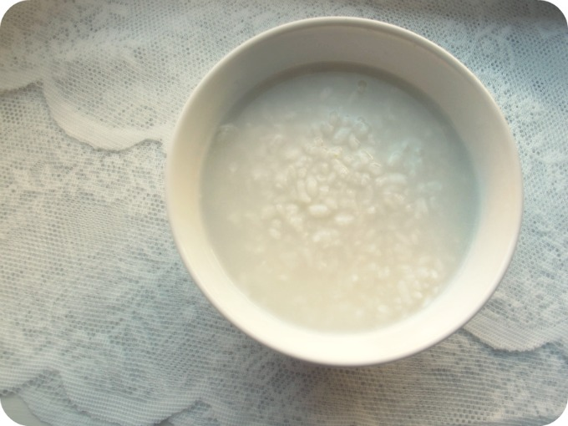
Miten ennen elettiin
Vanhan ajan ruokia
Kouluun piti mennä kävellen.
Keväällä tuli pieni tulva joten piti olla koulusta poissa pari viikkoa.
Riisivelliä
Possun lihaa
Perunalaatikkoa
Hernekeitto
Lihakeitto
Puurot ja vellit
Kaalikeitto
kalakeitto

Slide 12
Lähteet
Kirjat
Wikipedia
Oma tieto
Google

Slide 13
Tekijät: Mummot ja niiden suolakurkut
Tekijät: Aglaia, Sofia, Milla, Aleksi, Ninni, Maisa ja Neea

